Slide 1

Позиция современного педагога в работе с родителями

Slide 2
Портрет современного родителя
имеют относительно высокий уровень информационной культуры;
имеют среднее или высшее образование;
потребительски относятся к ДОО, низкая готовность к включению в образовательную деятельность ОУ;
для них собственный ребенок самоценность, поэтому проблема его безопасности и комфорта в приоритете;

Slide 3
Портрет современного родителя
осознание родителями себя и своего ребенка как правовых субъектов образования;
могут быть требовательны и даже агрессивны в случае ущемления прав их ребенка

Slide 4
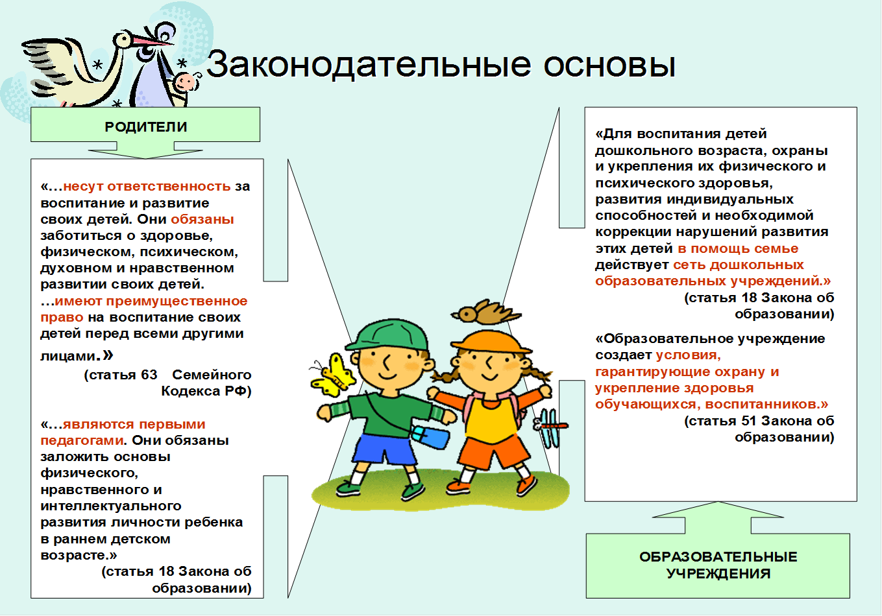

Slide 5

Федеральный государственный образовательный стандарт дошкольного образования ( ФГОС ДО)
обеспечение психолого-педагогической поддержки семьи и повышения компетентности родителей (законных представителей) в вопросах развития и образования, охраны и укрепления здоровья детей

Slide 6
Требования к психолого-педагогическим условиям: (ФГОС ДО)+ Профстандарт
1.Построение взаимодействия с семьями воспитанников в целях осуществления полноценного развития каждого ребёнка, вовлечение семей воспитанников непосредственно в образовательный процесс.
2.Открытый характер образовательного процесса на основе сотрудничества с семьями воспитанников.

Slide 7
В современном ДОО должны использоваться интерактивные формы сотрудничества с родителями, позволяющие вовлечь их в процесс обучения, развития и познания собственного ребенка

Slide 8
Интерактивные формы взаимодействия – диалог, в ходе которого осуществляется взаимодействие

Slide 9
Основные характеристики «интерактива»:
все участники оказываются вовлеченными в процесс познания, обсуждения;
каждый участник вносит свой особый индивидуальный вклад;
удовлетворенность членов группы совместной деятельностью и т.д.

Slide 10
интерактивные формы работы с родителями, основанные на сотрудничестве и взаимодействии педагогов и родителей:
семейные клубы
круглый стол

Slide 11
Цели интерактивного взаимодействия :
- обмен опытом;
- выработка общего мнения;
- формирование умений, навыков;
- создание условия для диалога;группового сплочения;
- изменения психологической атмосферы.

Slide 12
Расширение коммуникативных возможностей Интернета:
Индивидуальное обсуждение результатов обследования развития детей при личной встрече с педагогом или психологом или через Интернет
Использование современных средств передачи информации, например, передача видеоизображения в режиме реального времени через Интернет

Slide 13
Расширение коммуникативных возможностей Интернета:
Организация Интернет - выставок с детскими работами
Индивидуальное консультирование родителей в режиме он-лайн или по электронной почте
Родители должны иметь индивидуальный доступ на сайт и таким образом располагать информацией только о своем ребенке. По желанию и личной инициативе родителей, дошкольное образовательное учреждение в электронном виде предоставляет на сайт информацию, например, сведения о физической подготовленности ребенка и др.

Slide 14

Системообразующие принципы работы с родителями:
1.Персонализации получаемой информации. Достоверная информация о потенциальных возможностях и реальных достижениях каждого конкретного ребенка в соответствии с его возрастными особенностями
2.Целостность и комплексность информации. Информация должна охватывать все направления развития ребенка (здоровье и физическое, познавательное, речевое, социально-коммуникативное, художественно -эстетическое)

Slide 15
Системообразующие принципы работы с родителями:
3.Непрерывность и динамичность информации.
4.Релевантность информации (англ. relevant - относящийся к делу).
Релевантная информация - это данные, касающиеся только конкретной проблемы, человека, цели, периода времени.

Slide 16
Системообразующие принципы работы с родителями:
7.Корпоративная паритетность информации. Это специфический результат взаимного обмена сведениями между источниками информации и создание информационного пространство, а сама информация выступает как информационное поле.

Slide 17
Социальное партнерство семьи и ДОО необходимо рассматривать как резерв развития ребенка дошкольного возраста
Помогать решать проблемы конкретной семьи

Slide 18
Классификация типов семьи:
1.Семьи с уклоняющейся родительской позицией 2. Семьи с отвергающей родительской позицией 3. Семьи с чрезмерно требовательной родительской позицией 4. Семьи с чрезмерно оберегающей родительской позицией 5. Семьи с разумной родительской позицией

Slide 19

Так формируется единое сообщество
«Семья – Детский сад»,
в котором все участники образовательного процесса – дети, педагоги, родители – получают импульс для собственного развития – каждый на своем уровне

Slide 20
Современному педагогу необходимо быть профессионально компетентным, творчески активным, конкурентно способным, уметь позиционировать себя в условиях дошкольного учреждения

Slide 21


